Slide 1
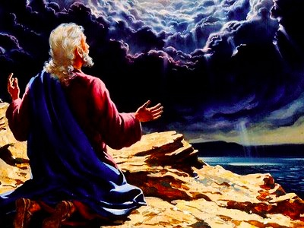
“Aprendiendo la Leccion”

Slide 2
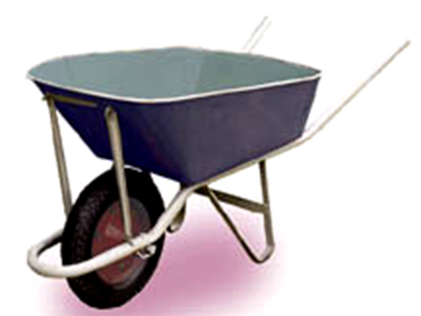

Slide 3
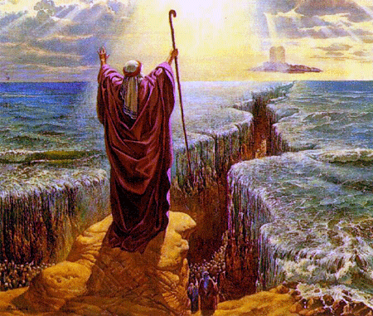

Slide 4
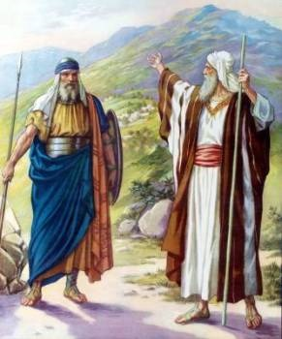

Slide 5
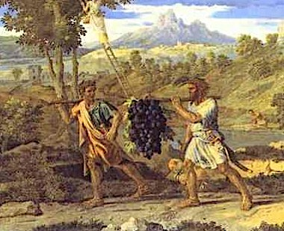

Slide 6
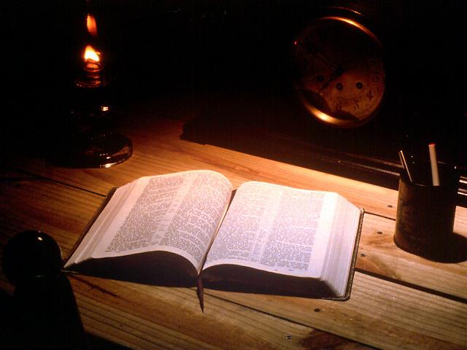
Y estas cosas les acontecieron como ejemplo, y están escritas para amonestarnos a nosotros, a quienes han alcanzado los fines de los siglos. Así que, el que piensa estar firme, mire que no caiga.
1 Corintios 10:11-12

Slide 10
Se profetizo con
milenios
la venida del Mesias

Slide 12
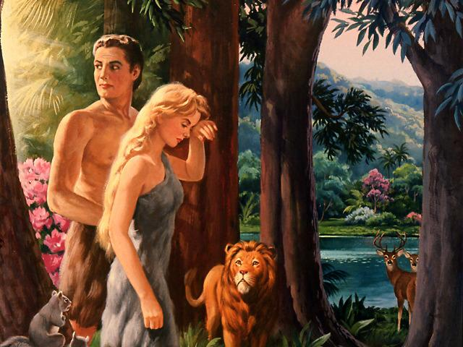

Slide 15
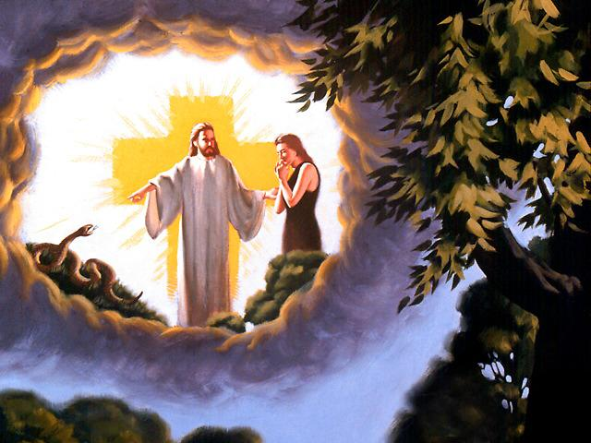

Slide 17
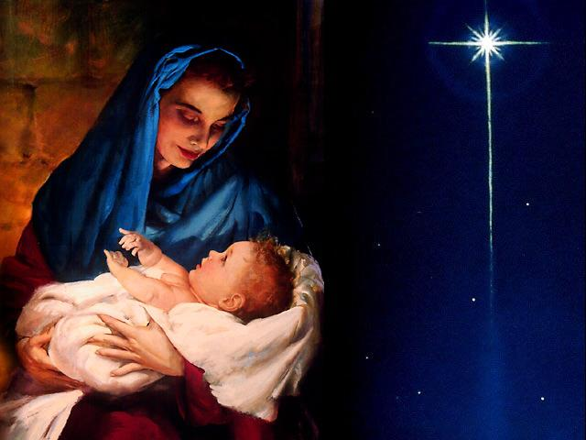

Slide 21
Se profetizo con
milenios
El lugar
de su nacimiento

Slide 23
Se profetizo con
milenios
Su vida y Ministerio

Slide 24
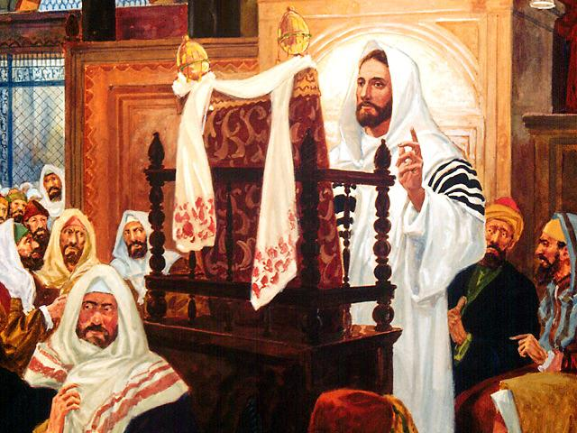

Slide 28
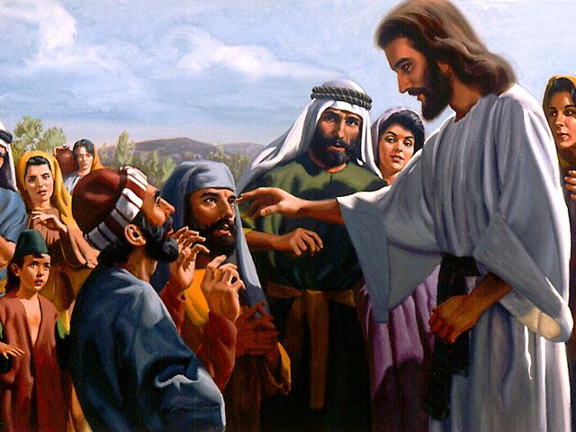

Slide 31
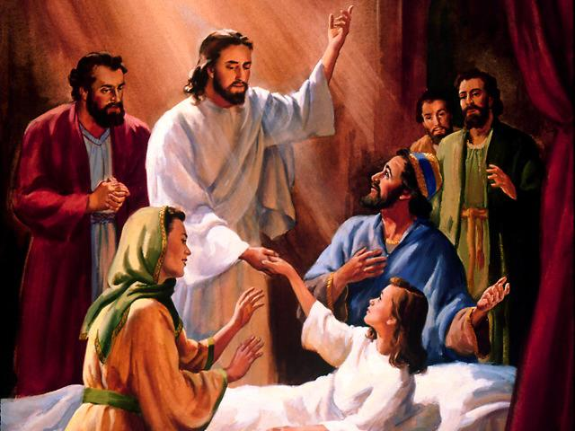

Slide 32
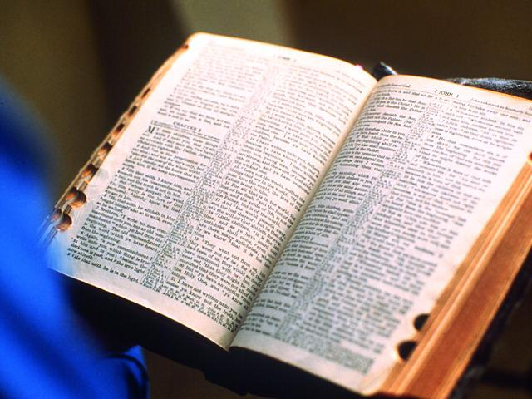

Slide 33
Se profetizo con
milenios
Su muerte

Slide 36
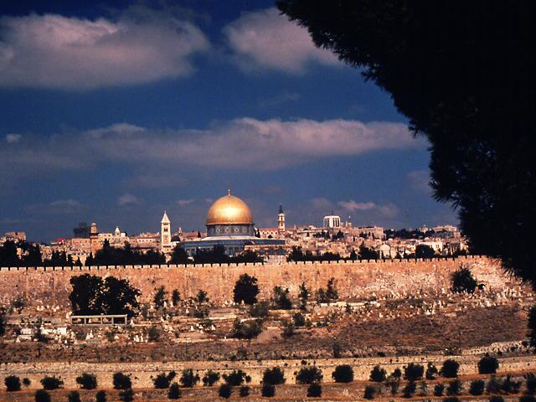

Slide 37
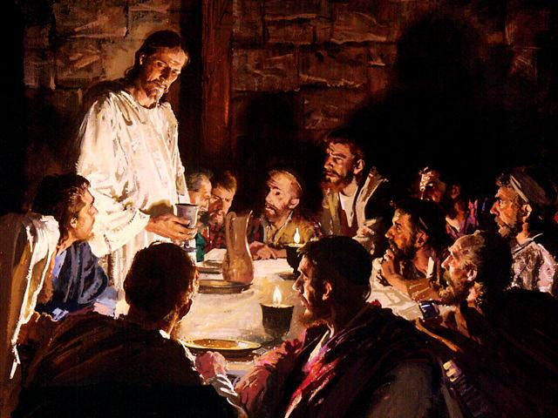

Slide 38
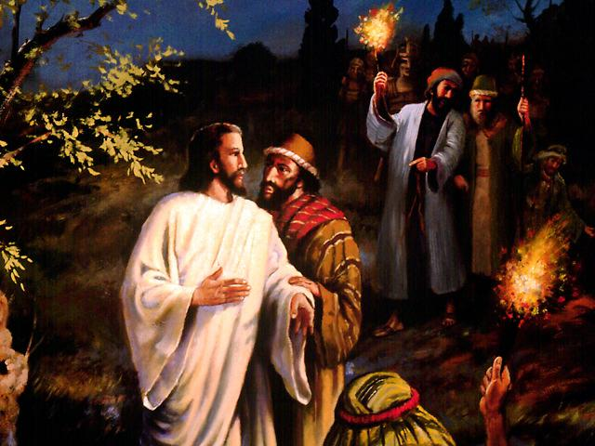

Slide 39
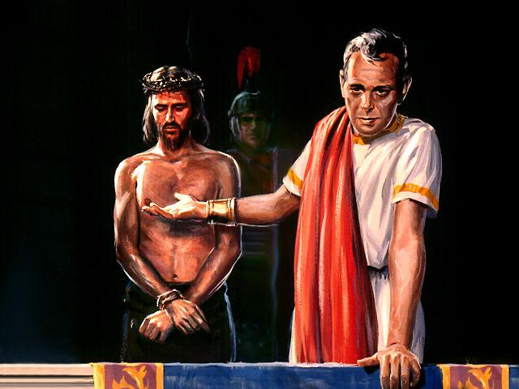

Slide 41
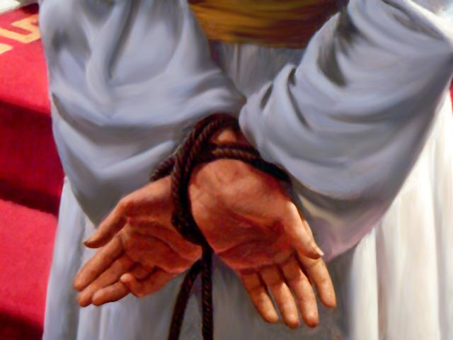

Slide 44
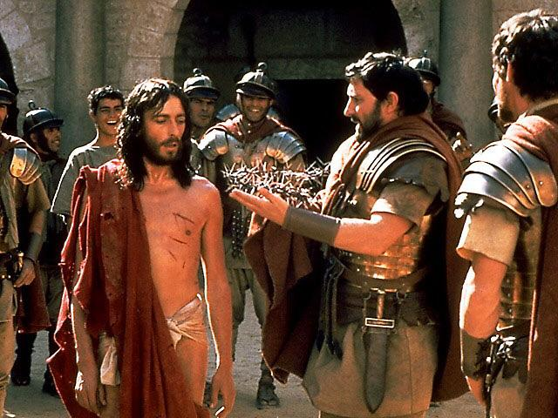

Slide 45
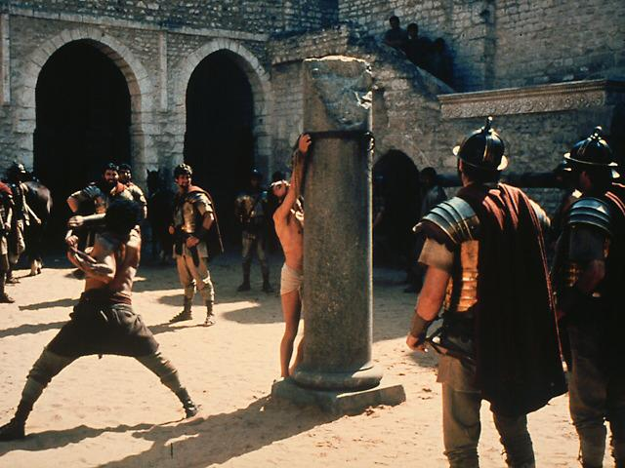

Slide 47
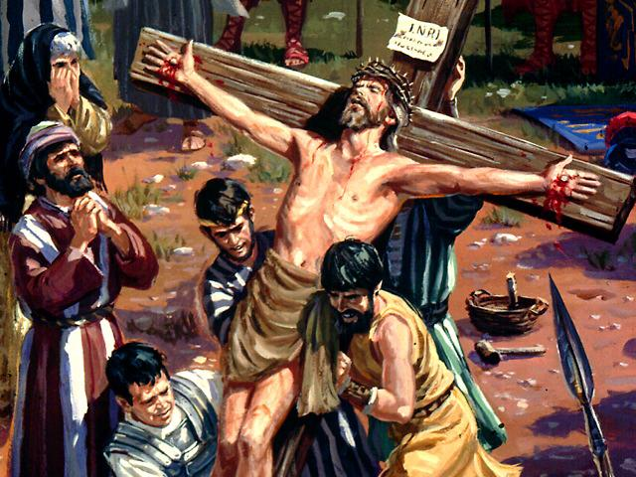

Slide 48
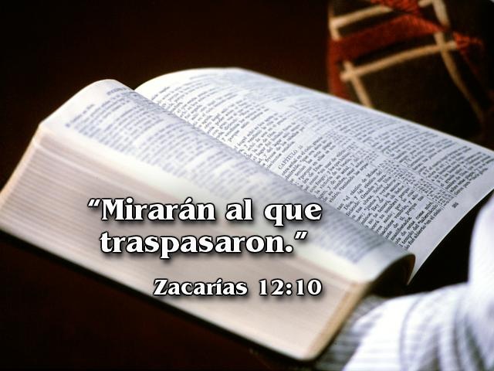

Slide 49
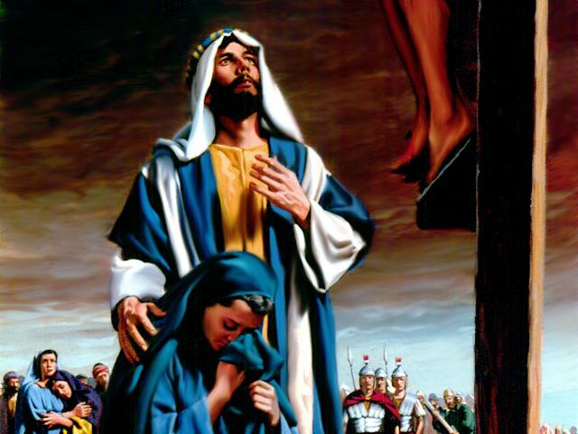

Slide 50
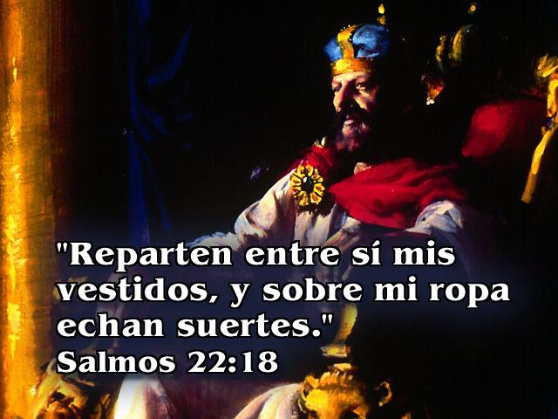

Slide 51
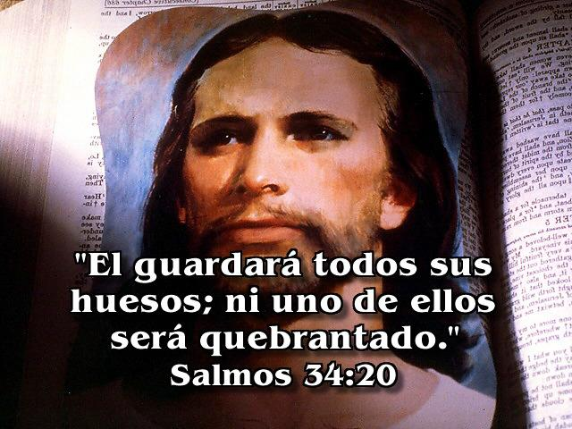

Slide 52
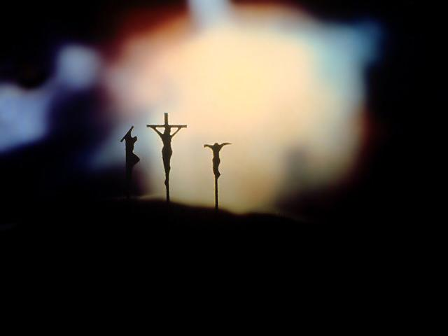

Slide 55
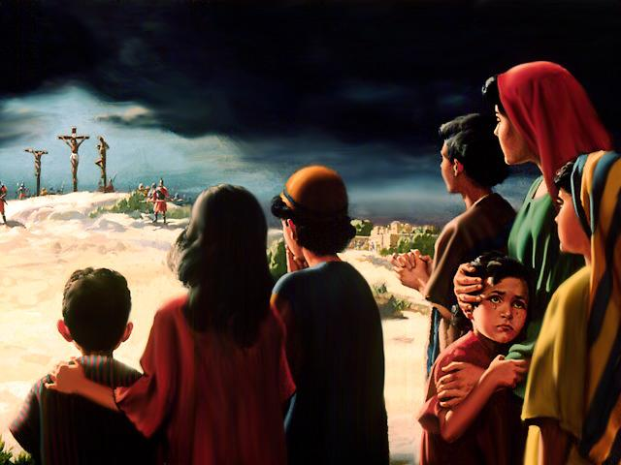

Slide 56
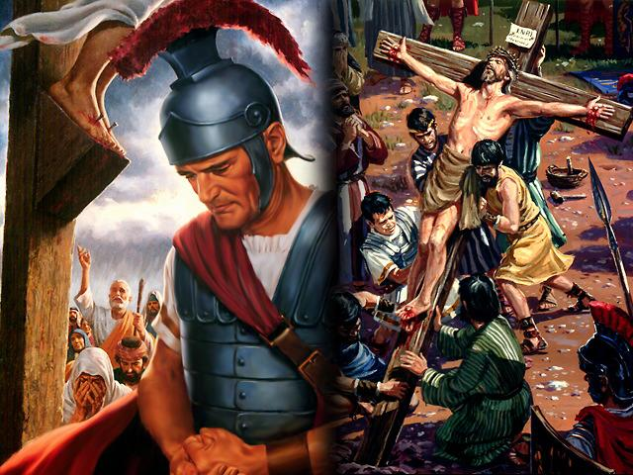

Slide 57
Se profetizo con siglos de anticipacion el tiempo de su venida

Slide 58
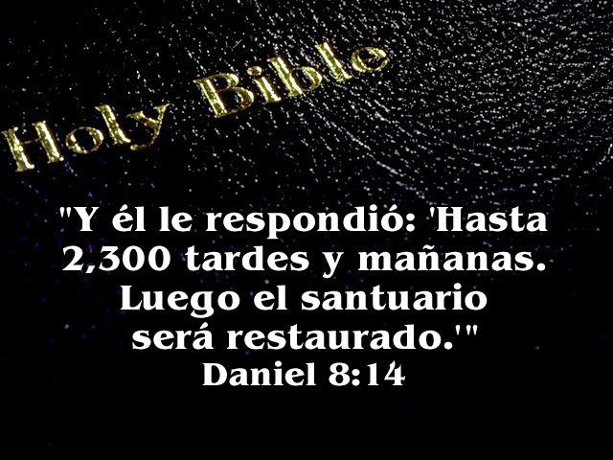

Slide 87
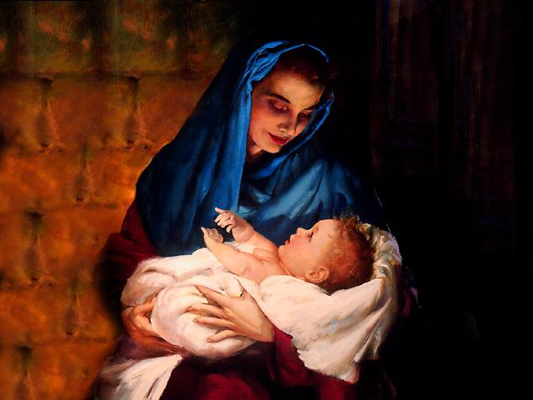
Pero venido el cumplimiento del tiempo, Dios envió a su Hijo, nacido de mujer y nacido bajo la ley,
Galatas 4:4

Slide 88
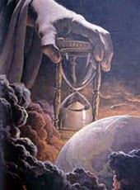
Tiene Dios un reloj profetico?

Slide 89
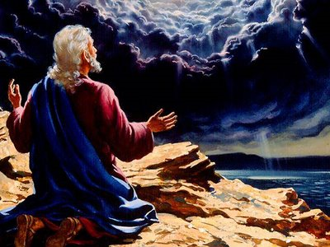

Slide 90
“Características de las Profecías”
1. Evento
2. Lugar
3. Condiciones
4. Tiempo

Slide 91
Cuando se produjo el primer advenimiento de Cristo, los sacerdotes y los fariseos de la ciudad santa, a quienes fueran confiados los oráculos de Dios, habrían podido discernir las señales de los tiempos y proclamar la venida del Mesías prometido. La profecía de Miqueas señalaba el lugar de su nacimiento. (Miqueas 5:2.) Daniel especificaba el tiempo de su advenimiento. (Daniel 9:25.) Dios había encomendado estas profecías a los caudillos de Israel; no tenían pues excusa por no saber que el Mesías estaba a punto de llegar y por no habérselo dicho al pueblo Ibid

Slide 92
Los ancianos de Israel deberían haber estudiado con profundo y reverente interés el lugar, el tiempo, las circunstancias del mayor acontecimiento de la historia del mundo: la venida del Hijo de Dios para realizar la redención del hombre. Todo el pueblo debería haber estado velando y esperando para hallarse entre los primeros en saludar al Redentor del mundo. Ibid

Slide 93
En vez de todo esto, vemos, en Belén, a dos caminantes cansados que vienen de los collados de Nazaret, y que recorren toda la longitud de la angosta calle del pueblo hasta el extremo este de la ciudad, buscando en vano lugar de descanso y abrigo para la noche. Ninguna puerta se abre para recibirlos. En un miserable cobertizo para el ganado, encuentran al fin un refugio, y allí fue donde nació el Salvador del mundo. Ibid

Slide 94
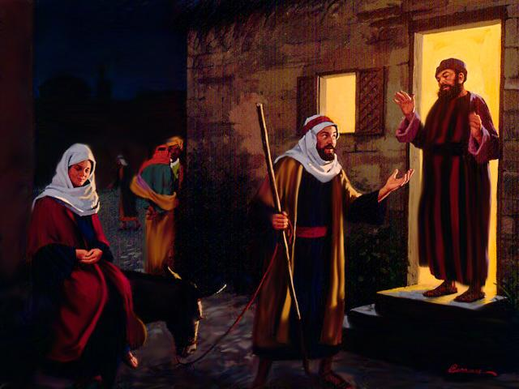

Slide 96
Un ángel desciende a la tierra para ver quiénes están preparados para dar la bienvenida a Jesús. Pero no puede discernir señal alguna de expectación. No oye ninguna voz de alabanza ni de triunfo que anuncie que la venida del Mesías es inminente. El ángel se cierne durante un momento sobre la ciudad [360] escogida y sobre el templo donde durante siglos y siglos se manifestara la divina presencia; pero allí también se nota la misma indiferencia. Ibid

Slide 97
Con pompa y orgullo, los sacerdotes ofrecen sacrificios impuros en el templo. Los fariseos hablan al pueblo con grandes voces, o hacen oraciones jactanciosas en las esquinas de las calles. En los palacios de los reyes, en las reuniones de los filósofos, en las escuelas de los rabinos, nadie piensa en el hecho maravilloso que ha llenado todo el cielo de alegría y alabanzas, el hecho de que el Redentor de los hombres está a punto de hacer su aparición en la tierra. Ibid

Slide 98
No hay señal de que se espere a Cristo ni preparativos para recibir al Príncipe de la vida. Asombrado, el mensajero celestial está a punto de volverse al cielo con la vergonzosa noticia, cuando descubre un grupo de pastores que están cuidando sus rebaños durante la noche, y que al contemplar el cielo estrellado, meditan en la profecía de un Mesías que debe venir a la tierra y anhelan el advenimiento del Redentor del mundo. Aquí tenemos un grupo de seres humanos preparado para recibir el mensaje celestial. Y de pronto aparece el ángel del Señor proclamando las buenas nuevas de gran gozo. Ibid

Slide 99
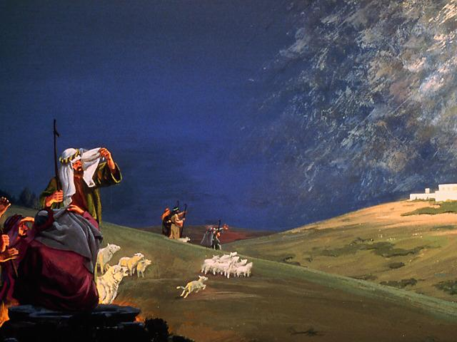

Slide 100
No fue sólo sobre los collados de Judea, ni entre los humildes pastores, donde los ángeles encontraron a quienes velaban [361] esperando la venida del Mesías En tierra de paganos había también quienes le esperaban; eran sabios, ricos y nobles filósofos del oriente. Observadores de la naturaleza, los magos habían visto a Dios en sus obras. Por las Escrituras hebraicas tenían conocimiento de la estrella que debía proceder de Jacob, y con ardiente deseo esperaban la venida de Aquel que sería no sólo la "consolación de Israel," sino una "luz para iluminación de las naciones" y "salvación hasta los fines de la tierra." (S. Lucas 2: 25, 32; Hechos 13: 47, V.M.) Buscaban luz, y la luz del trono de Dios iluminó su senda. Ibid

Slide 101
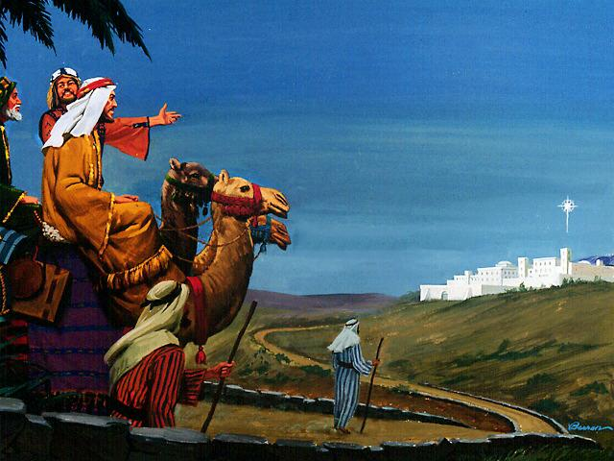

Slide 102
Y estas cosas les acontecieron como ejemplo, y están escritas para amonestarnos a nosotros, a quienes han alcanzado los fines de los siglos. Así que, el que piensa estar firme, mire que no caiga.
1 Corintios 10:11-12

Slide 104
Una gran obra de reforma debía realizarse para preparar a un pueblo que pudiese subsistir en el día de Dios. El Señor vio que muchos de los que profesaban pertenecer a su pueblo no edificaban para la eternidad, y en su misericordia iba a enviar una amonestación para despertarlos de su estupor e inducirlos a prepararse para la venida de su Señor.
CS cap heraldos de una nueva era

Slide 105
Los que llegaron a comprender esta verdad y se dedicaron a proclamarla no fueron los teólogos eruditos. Si éstos hubiesen sido centinelas fieles y hubieran escudriñado las Santas Escrituras con diligencia y oración, habrían sabido qué hora era de la noche; las profecías les habrían revelado los acontecimientos que estaban por realizarse. Pero tal no fue su actitud, y fueron hombres más humildes los que proclamaron el mensaje. ibid

Slide 107
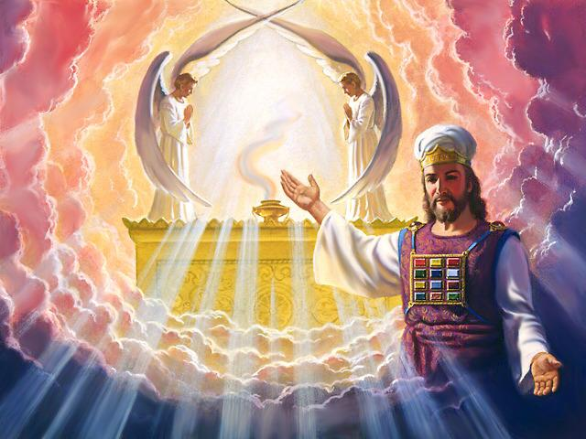

Slide 108
Es "para la salvación de los que le esperan" para lo que Cristo aparecerá "la segunda vez, sin pecado." (Hebreos 9: 28, V.M.) Como las nuevas del nacimiento del Salvador, el mensaje del segundo advenimiento no fue confiado a los caudillos religiosos del pueblo. No habían conservado éstos la unión con Dios, y habían rehusado la luz divina; por consiguiente no se encontraban entre aquellos de quienes habla el apóstol Pablo cuando dice: "Vosotros, empero, hermanos, no estáis en tinieblas, para que aquel día a vosotros os sorprenda como ladrón: porque todos vosotros sois hijos de la luz e hijos del día; nosotros no somos de la noche, ni de las tinieblas." (1 Tesalonicenses 5: 4, 5, V.M.) Ibid

Slide 109
Jesús había dicho: "Andad entre tanto que tenéis luz, porque no os sorprendan las tinieblas." (S. Juan 12: 35.) Los que se apartan de la luz que Dios les ha dado, o no la procuran cuando está a su alcance, son dejados en las tinieblas. Pero el Salvador dice también: "El que me sigue no andará en tinieblas, sino que tendrá la luz de la vida." (S. Juan 8: 12, V.M.) Cualquiera que con rectitud de corazón trate de hacer la voluntad de Dios siguiendo atentamente la luz que ya le ha sido dada, recibirá aun más luz; a esa alma le será enviada alguna estrella de celestial resplandor para guiarla a la plenitud de la verdad.ibid

Slide 110
Los centinelas apostados sobre los muros de Sión deberían haber sido los primeros en recoger como al vuelo las buenas nuevas del advenimiento del Salvador, los primeros en alzar la voz para proclamarle cerca y advertir al pueblo que se preparase para su venida. Pero en vez de eso, estaban soñando tranquilamente en paz, mientras el pueblo seguía durmiendo en sus pecados. Jesús vio su iglesia, semejante a la higuera estéril, cubierta de hojas de presunción y sin embargo carente de rica fruta. Se observaban con jactancia las formas de [362] religión, mientras que faltaba el espíritu de verdadera humildad, arrepentimiento y fe, o sea lo único que podía hacer aceptable el servicio ofrecido a Dios.

Slide 111
En lugar de los frutos del Espíritu, lo que se notaba era orgullo, formalismo, vanagloria, egoísmo y opresión. Era aquélla una iglesia apóstata que cerraba los ojos a las señales de los tiempos. Dios no la había abandonado ni había dejado de ser fiel para con ella; pero ella se alejó de él y se apartó de su amor. Como se negara a satisfacer las condiciones, tampoco las promesas divinas se cumplieron para con ella.
Esto es lo que sucede infaliblemente cuando se dejan de apreciar y aprovechar la luz y los privilegios que Dios concede. A menos que la iglesia siga el sendero que le abre la Providencia, y aceptando cada rayo de luz, cumpla todo deber que le sea revelado, la religión degenerará inevitablemente en mera observancia de formas, y el espíritu de verdadera piedad desaparecerá. Esta verdad ha sido demostrada repetidas veces en la historia de la iglesia.

Slide 112
Dios requiere de su pueblo obras de fe y obediencia que correspondan a las bendiciones y privilegios que él le concede. La obediencia requiere sacrificios y entraña una cruz; y por esto fueron tantos los profesos discípulos de Cristo que se negaron a recibir la luz del cielo, y, como los judíos de antaño, no conocieron el tiempo de su visitación. (S. Lucas 19:44.) A causa de su orgullo e incredulidad, el Señor los dejó a un lado y reveló su verdad a los que, cual los pastores de Belén y los magos de oriente, prestaron atención a toda la luz que habían recibido. [363]

Slide 113
¡Oh! ¡qué lección encierra esta maravillosa historia de Belén! ¡Qué reconvención para nuestra incredulidad, nuestro orgullo y amor propio! ¡Cómo nos amonesta a que tengamos cuidado, no sea que por nuestra criminal indiferencia, nosotros también dejemos de discernir las señales de los tiempos, y no conozcamos el día de nuestra visitación! Ibid

Slide 114
“Noe y la amonestacion a la indiferencia”

